Slide 1
Talleres Integrados III
Enrique Perdiguero Sempere nº1468
Curso 2018/2019
Universidad Miguel Hernández de Elche
Caso clínico Presentado en el Seminario 1 Casos (Viernes 29 Marzo 2019)

Slide 2
Introducción al Caso
Hombre de 45 años que acude por cuadro de una semana de evolución de malestar general con fiebre de 39ºC y escalofríos, disnea de esfuerzo y dolor en epigastrio que ha aumentado hasta impedir la ingesta y provocar 2 vómitos.
DM tipo 1 desde los 12 años, HTA +, DLP +. Nefropatía diabética. Amputación primer metatarsiano pie izquierdo por úlcera diabética. Desprendimiento de retina en ambos ojos.
Intervenido para trasplante renopancreático en Marzo 2007. En estado de rechazo a ambos trasplantes.
Tratamiento habitual: Amlodipino, Pritor pus, Lantus, Novorapid, Atorvastatina, Ezetrol, Cellcept, Advagraf.

Slide 3
TA:123/76 mmHg, Tº38,2 ºc, FC:101 lpm, FR: 20 rpm.
AC: rítmica, soplo sistólico II-III/VI en borde external izquierdo.
AP: crepitantes en 2/3 inferiores de ambos hemitórax (principalmente derecho)

Slide 4
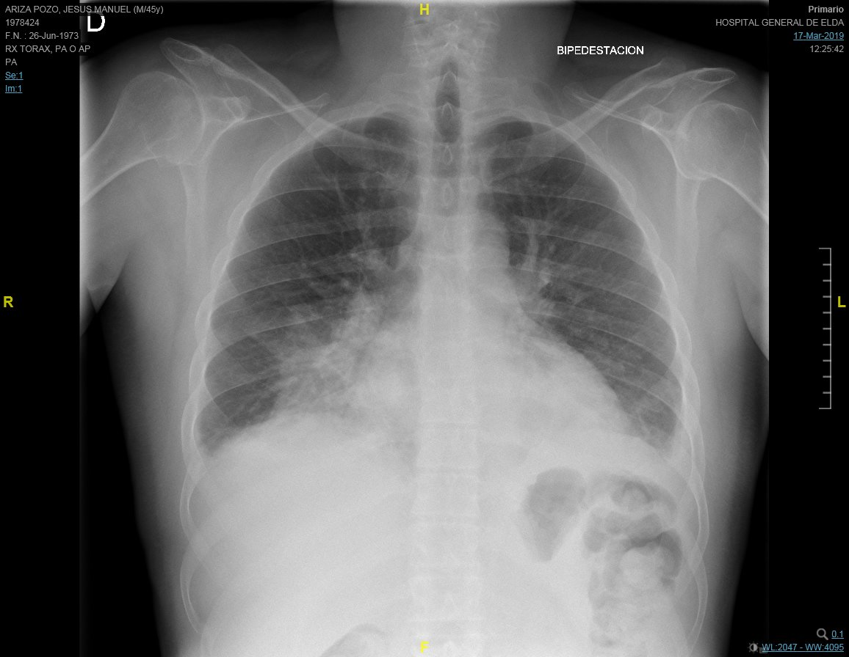
Rx simple de Tórax

Slide 5
Resolución del caso
Imagen: condensación base derecha, pinzamiento seno costofrénico bilateral.
Neumonía adquirida en la comunidad en paciente trasplantado.

